Slide 1
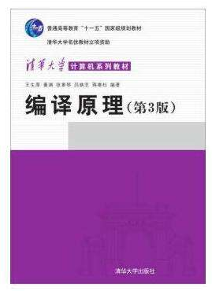
第三章 词法分析

Slide 2
本章要求
主要内容：词法分析的任务，手工实现词法分析程序，正规式与有穷自动机，词法分析程序的自动生成
重点掌握：词法分析器的功能和接口，用状态转换图设计和实现词法分析程序，正规文法、正规式和有穷自动机的概念及相互转换

Slide 3
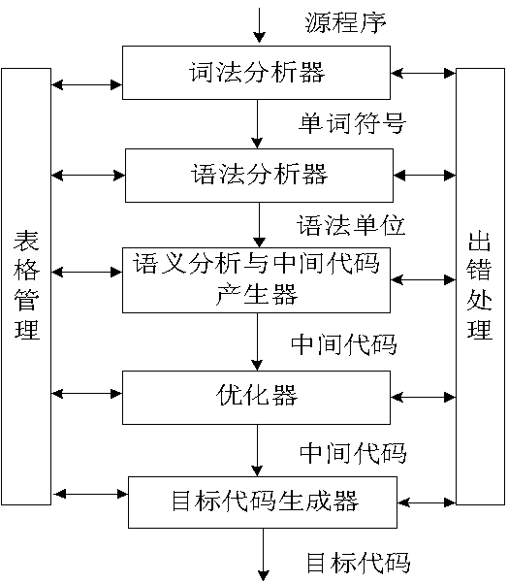
词法分析程序所处的位置：
token
语法树
编译程序的后续部分
词法分析器
语法分析器
取下一个单词
符号表

Slide 4
3.1 词法分析器的功能
功能：
  逐个读入源程序字符并按照构词规则切分成一系列单词
主要任务：
  读入源程序，识别出各个单词符号，并输出
其他任务：
  滤掉程序中的无用成分，如空格、注释、换行符
  调用符号管理程序，对识别出的符号进行管理
  追踪换行标志，指出源程序出错的行列位置
关键：找出单词的分隔符
源程序
词法分析程序
Token串
语法分析程序

Slide 5
单词：是语言中具有独立意义的最小单位，常用单词分类：
  保留字：具有固定意义的标识符
  运算符
  界符
  标识符：表示各种名字
  常数
对于一个程序设计语言，保留字、运算符和界符都是确定的，可以给以固定的编号(种别码)。
标识符是根据构词规则定义的，常数是符合定义的各种类型的常数

Slide 6
种别码：是对能识别的单词的分类编码
  有多种编码方式：
    标识符一般统一为一种：一个编号
    常数按类型分别编码：整数、实数、布尔、字符
    关键字一般一字一种
    运算符一般一符一种
    界符一般一符一种

Slide 7
某语言单词的种别码定义举例
类别 | 单词 | 种别码 | 类别 | 单词 | 种别码 | 类别 | 单词 | 种别码
关 键 字 | program | 1 | 关 键 字 | write | 18 | 标识符 | id | 34
 | var | 2 |  | true | 19
 | integer | 3 |  | false | 20
 | bool | 4 | 运 算 符 | not | 21 | 常 数 | 整常数 | 35
 | real | 5 |  | and | 22 |  | 实常数 | 36
 | char | 6 |  | or | 23 |  | 字符常数 | 37
 | const | 7 |  | + | 24 |  | 布尔常数 | 38
 | begin | 8 |  | - | 25 | 界 符 | = | 39
 | if | 9 |  | * | 26 |  | ; | 40
 | then | 10 |  | / | 27 |  | , | 41
 | else | 11 |  | < | 28 |  | ' | 42
 | while | 12 |  | > | 29 |  | /* | 43
 | do | 13 |  | <= | 30 |  | */ | 44
 | for | 14 |  | >= | 31 |  | : | 45
 | to | 15 |  | == | 32 |  | ( | 46
 | end | 16 |  | <> | 33 |  | ) | 47
 | read | 17 |  |  |  |  | . | 48

Slide 8
词法分析器的输出
1. Token串: 输出源文件中各个有用的单词
  格式： (单词的种别码，单词符号的属性值)
  单词种别：是对能识别的单词的分类编码
  单词符号的属性值：单词的某种特性或特征
    常数的值，标识符的名字等
    保留字、运算符、分界符的属性值可以省略
  文件存放最好有格式，如每个单词占一行方便“语法分析”程序调用

Slide 9
源程序 token文件
program
example1
;
var
a
,
b
,
c
:
integer
;
x
:
char
;
begin
if
(
a
+
{this is a sample program writing in simple language}
program example1;
{used for illustrating compiling process}
var
a,b,c:integer;
x:char;
begin
if (a+c*3 > b) and (b>3) then c:=3;
end.
c
*
3
>
b
)
and
(
b
>
3
)
then
c
:=
3
;
end
.
举例
注意token文件的格式

Slide 10
2. 符号表
  各种常数和标识符一般放在符号表中，在输出的token文件中的单词属性值则存放单词在符号表中的指针
  符号表的格式：字符串 if (a>b2) test=3;
格式1：(数组)
入口 | 单词名及长度 |  | 类型 | 种属 | 值 | 内存地址
1 | a | 1 | 整 | 简单变量 | 未知 | 未知
2 | b2 | 2 | 整 | 简单变量 | 未知 | 未知
3 | test | 4 | 实 | 简单变量 | 未知 | 未知
……

Slide 11
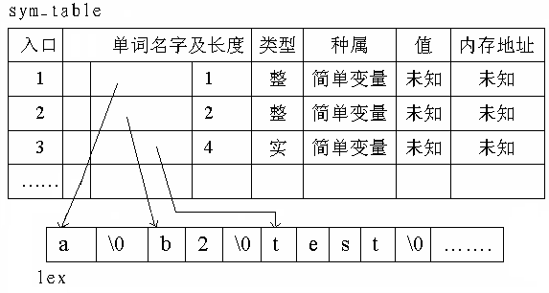
格式2：(用指针)

Slide 12
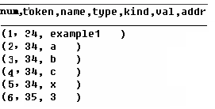
举例
源程序 符号表
{this is a sample program writing in simple language}
program example1;
{used for illustrating compiling process}
var
a,b,c:integer;
x:char;
begin
if (a+c*3 > b) and (b>3) then c:=3;
End.

Slide 13
3. 其它输出：错误信息和源程序清单
  错误信息应该详细，准确，指出出错的具体行、列位置，发生了哪类错误等，方便用户修改

Slide 14
错误处理
应尽可能发现更多的错误
处理方式
  每个程序段单独处理错误
  统一处理错误（商用软件系统）
    记录式的文件
    数据库
统计表明，现代软件系统中， 75%的程序代码都是用于处理错误与错误信息
商业系统中错误处理的特点是：统一错误编号，编制文档指出错误信息的含义、应对措施、解决方案

Slide 15
词法错误类型
  非法字符
  单词拼写错误
  难以发现下面的错误
  fi (a = x ) …
  在实数是a.b格式下，可以发现下面的错误
  123.

Slide 16
词法分析是编译过程中的一个阶段，在语法分析前进行。可以作为一个独立的子程序，独立出来的原因：
  简化设计
  改进编译效率
  增加编译系统的可移植性
可以和语法分析结合在一起作为一遍，由语法分析程序调用词法分析程序来获得当前单词供语法分析使用。

Slide 17
3.2 词法分析程序的设计
任务：
组织源程序的输入；
按规则拼单词，并转换成二元式形式；
删除注解行、空格及无用符号；
行计数、列计数；
列表打印源程序；
发现并定位词法错误；
如需要，还要建立关键字表、符号表、常数表等表格。

Slide 18
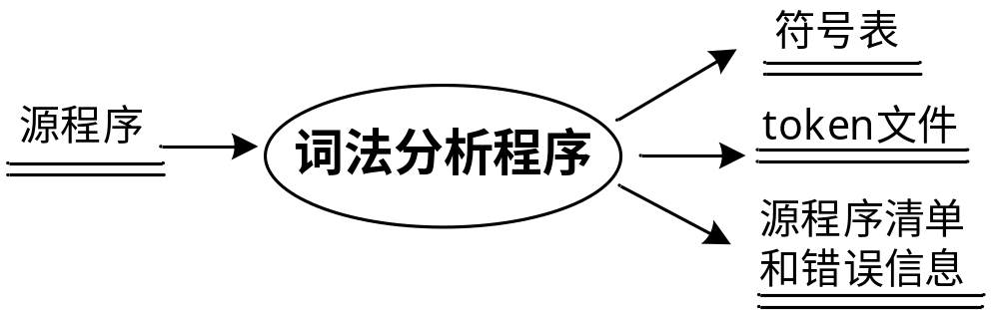
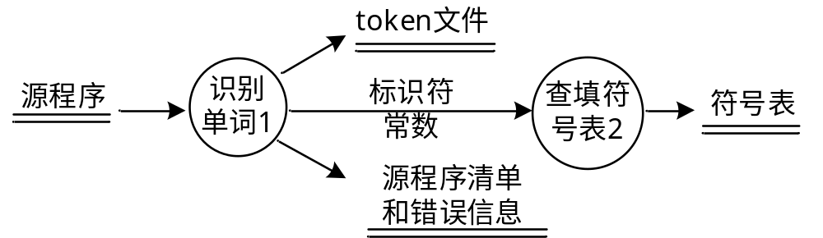
词法分析程序的接口

Slide 19
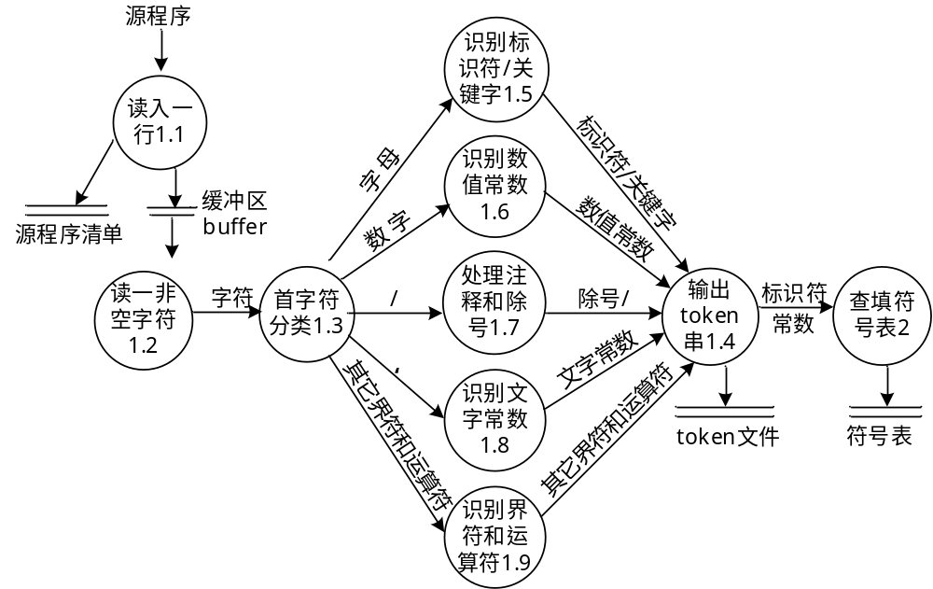

Slide 20
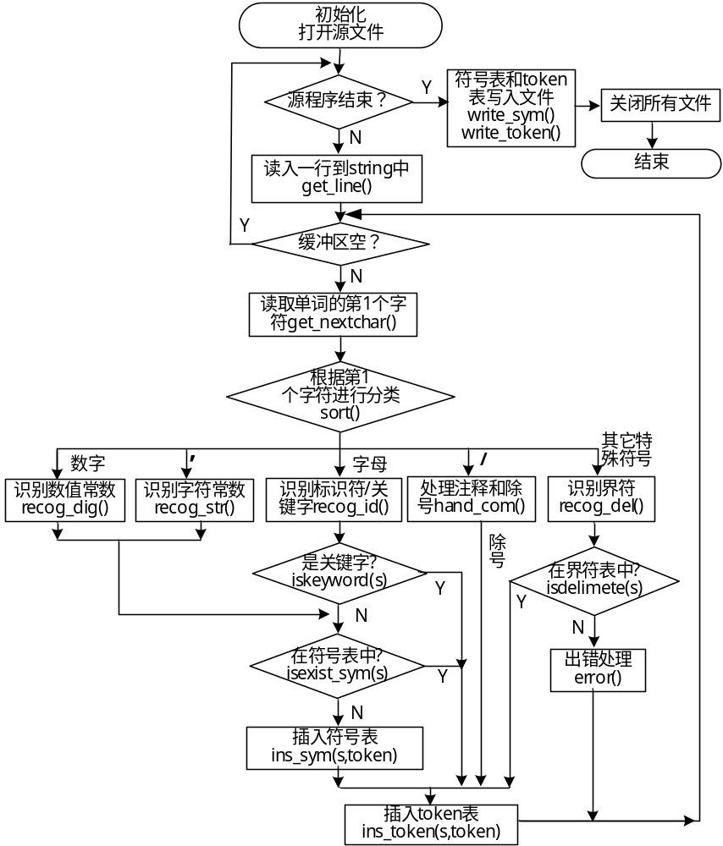

Slide 21
识别单词前作如下假定：
  关键字就是保留字
  单词中间不能有分界符(如空格、空白、界符和算符等)
  单词中间不能有注释
  单词必须在一行内写完，换行后认为是另一个单词
  一个单词不能超过规定长度

Slide 22
识别单词
超前搜索技术：如在读取/* */时，当读到/时，如何判别是注释还是除法运算？
识别单词：掌握单词的构成规则很重要
主要包括如下几种单词的识别：
  标识符的识别：字母+(字母/数字)
  关键字的识别：与标识符相同，最后查表
  常数的识别
  界符和算符的识别

Slide 23
单词的构成规则用状态转换图表示
状态转换图是一张有限方向图。有限个状态，用结点表示状态，其中有一个初态(初态用箭头指出)，至少有一个终态(终态用双圈表示)。状态之间用带箭头的弧线连结，弧线上标记的字符表示在射出状态下可能出现的输入字符或字符类。
字母或数字
*
0
1
2
字母
其它
识别标识符的转换图

Slide 24
一个状态图可用于识别一定的字符串，大多数程序设计语言的单词符号都可以用转换图来识别。
字母或数字
*
0
1
2
字母
其它
识别过程是：从初始状态0开始，若读入一个字母，转入1状态，若再读入字母或数字，仍处于1状态，否则转向2状态，结束一个标识符的识别过程。状态上的*表示多读入一个符号。

Slide 25
字母或数字
写成C语言的函数形式：
recog_id()
{ …
char state = 0;
ch = getch();
do {
switch(state){
Case 0: if ch 是字母 state = 1; ch = getch(); break;
Case 1: if ch 是字母或数字 {
state = 1; ch = getch(); }
else state = 2;
break;
}
} while (state != 2);
回退一个符号。
}
*
0
1
2
字母
其它

Slide 26
数字
*
0
1
2
数字
其它
识别整数的转换图

Slide 27
练习1
画出Pascal中无符号实数的状态转换图 (不带正负号，可表示整数、可表示小数，可带指数部分)
如：下面几个数应该是符合规则的数：
3，3.51，34E3, 34.5E2, 34.5E+2, 34.5E-2

Slide 28
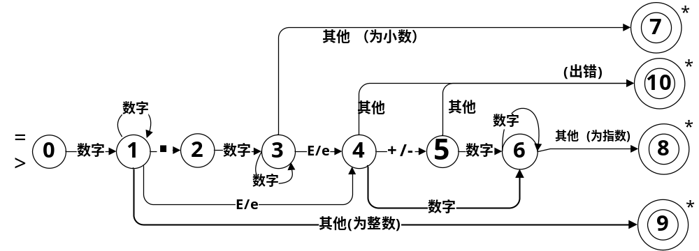

Slide 29
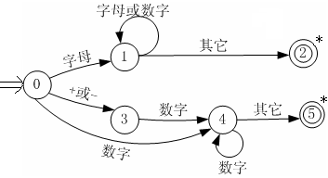
练习2
画出识别标识符和整常数(可带正负号)的状态转换图

Slide 30
练习3
以下状态转换图接受的字符集合是什么？
0
X
Y
1
0

Slide 31
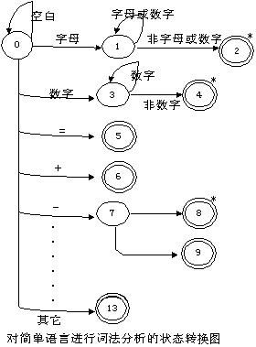
某简单语言的词法分析程序的实现
状态转换图的实现：使用多个if-else语句，见书P42 getsym()函数
对简单语言进行词法分析的状态转换图

Slide 32
词法分析器的自动生成
正规式
正规文法
有穷自动机

Slide 33
3.3 正规文法、正规式与有穷自动机
本节要求
1 能根据自然语言描述构造正规式、NFA
2 掌握NFA转换为DFA，DFA的化简
3 掌握正规文法、正规式和有穷自动机间的转换

Slide 34
为了讨论词法分析程序的自动生成问题，将状态转换图加以形式化。

Slide 35
一、正规文法
正规文法：文法G=(V_{N}，V_{T}，P，S)中的每个产生式的形式都是A→aB或A→a，其中A和B都是非终结符，a是终结符串。
下面定义的标识符和无符号整数文法：
<ID> →
<LETTER>|<ID><LETTER>|<ID><DIGIT>
<UINT> → <DIGIT>| <UINT><DIGIT>
<LETTER> → a|b|c|…|z|A|B|…|Z
<DIGIT> → 0|1|2|…|9

Slide 36
结论：每一种程序设计语言，都有它自己的字符集Ｖ，语言中的每一个单词或者是Ｖ上的单个字符，或者是Ｖ上的字符按一定方式组成的字符串。组成方式就是对字符或字符串进行(连接)“．”、或“｜”(并)、或“＊／＋”闭包运算。

Slide 37
二、正规式
正规式也称为正则表达式，是表示正规集的工具。
正规式（regular expression）是说明单词的模式（pattern）的一种重要的表示法，是单词构成规则的描述工具。

Slide 38
正规式和正规集的递归定义：（设字母表为Σ）
1、 ε和Φ都是Σ上的正规式，表示{ε}和{ }；
2 、任何a∈ Σ，则a是正规式，表示{a}；
3 、假定r和s都是Σ上的正规式，分别表示语言
L(r)和L(s)：
a） (r) | (s)是正规式，表示L (r) U L (s) ；
  b） (r)(s)是正规式，表示L (r)L (s)；
  c） (r)*是正规式，表示(L (r) )*；
  d） (r)是正规式，表示L (r)；
4、有限次使用上述三步骤而定义的表达式才是Σ上的正规式，仅由这些正规式所表示的集合才是Σ上的正规集。

Slide 39
⏐——或；• ——连接；∗ ——闭包
规定优先顺序为“∗”、“• ”、“⏐”
(a)|((b)*(c))
a|b*c

Slide 40
例1：令Σ={a，b}， Σ上的正规式和相应的正规集有：
正规式 | 正规集
a | {a}
ba* | 所有以b开头后跟任意多个a的串
a⏐b | {a,b}
ab | {ab}
(a⏐b)(a⏐b) | {aa,ab,ba,bb}
a∗ | {ε ,a,aa, ……} 任意个a的串
(a⏐b)∗ | {ε ,a,b,aa,ab ……} 所有由a 或b组成的串
(a|b)*(aa|bb)(a|b)* | 所有含有两个相继的a或两个相继的b的串

Slide 41
程序设计语言的单词都能用正规式来定义.
例2：令Σ={l，d}，l 代表字母,d 代表数字,则Σ上的正规式: r = l(l⏐d)∗ 定义的正规集为: {l,ll,ld,lll,ldd,……},就是Pascal和 多数程序设计语言允许的的标识符的词法规则。
例3：令∑＝{d，. ，e，＋，－}，其中d为0～9中的数字。
则∑上的正规式: dd*(.dd*| ε)(e(+|-|ε)dd*|ε)
表示PASCAL语言中的无符号实数。
比如：2, 12.59, 3.6e2, 471.88e-1等都是正规式表示集合中的元素。

Slide 42
练习
1、Σ={a,b}，则Σ上所有以b开头，后跟若干个ab的字的全体所对应的正规式。
2、 Σ={a,b}，写出不以a开头，但以aa结尾的字符串集合的正规式。
b(ab)*
b(a|b)*aa

Slide 43
思考题：
Σ={d，. }，则Σ上表示无符号数的正规式是什么？（不考虑含e的科学计数法，其中d为0~9的数字）
如：2 ，12.59 ，471.88等都是该集合中的元素。
dd*(.dd*| ε)

Slide 44
正规式的等价
若两个正规式e₁和e₂所表示的正规集相同,则e₁和e₂等价,写作e₁=e₂。
设r,s,t为正规式，正规式服从的代数规律有：
  1. r⏐s=s⏐r “或”服从交换律
  2. r⏐(s⏐t)=(r⏐s)⏐t “或”的可结合律
  3. (rs)t=r(st) “连接”的可结合律
  4. r(s⏐t)=rs⏐rt
  (s⏐t)r=sr⏐tr 分配律
  5. εr=rε=r ε是“连接”的恒等元素 零一律
  6. e*＝e⁺｜ε
  7. e⁺=e*e=ee*
  8. (e*)*=e*

Slide 45
三、有穷自动机
有穷自动机(也称有限自动机)作为一种识别装置，它能准确地识别正规集，即识别正规文法所定义的语言和正规式所表示的集合，引入有穷自动机这个理论，是为词法分析程序的自动构造寻找特殊的方法和工具。
有穷自动机分为两类：
  确定的有穷自动机(DFA: Deterministic Finite Automata)
  不确定的有穷自动机(NFA: Non-deterministic Finite Automata)

Slide 46
不确定的有穷自动机NFA
定义：不确定的有穷自动机NFA也是一个五元组， M=⎨S，∑，δ，s₀，F ⎬，其中：
S为有穷状态集，
∑ 为有穷输入字母表，
δ为S × ∑* 到S的幂集(2^{S})的一种映射:
S × ∑* → 2^{S}
s₀ ⊆S是初始状态集，
F ⊆S为终止状态集(可空)。

Slide 47
NFA的三种表示法
1. 给出NFA的五个部分的具体值
2. 矩阵表示法（状态转换表）
3. 状态转换图表示法

Slide 48
NFA的矩阵表示
例4：NFA M=({S，P，Z}，{0，1}，δ，{S，P}，{Z})
  其中：
  δ(S，0)={P}
  δ(S，1)={S，Z}
  δ(Z，0)={P}
  δ(Z，1)={P}
  δ(P，1)={Z}
矩阵表示
输入 状态 | 0 | 1
S | {P} | {S,Z}
P | {} | {Z}
Z | {P} | {P}

Slide 49
状态图表示
1
  δ(S，0)={P}
  δ(S，1)={S，Z}
  δ(Z，0)={P}
  δ(Z，1)={P}
  δ(P，1)={Z}
1
S
0,1
Z
0
P
1
一个含有m个状态，n个输入字符的NFA的状态转换图：有m个结点，每个结点可射出若干条弧与别的结点相连接，每条弧用一个输入符号或ε来标记表示(这些字可以相同，也可以是ε)。
整个图至少有一个初始结点以及若干个(可以是0个)终态结点，某些结点既可以是初态结点，又可以是终态结点。

Slide 50
NFA的特点是它的不确定性，即在当前状态下，读入同一个符号，可能有多个下一状态：
  在NFA的定义中，就是δ函数是一对多的；
  反映在状态转换图中，就是从一个结点出发，可能有多于一条标记相同的弧转移到不同的下一状态；
  反映在转换表中，就是M[i，a]的值不是一个单一状态，而是一个状态集合。

Slide 51
2
ε
例2：
a
b
1
a
3
ε
4
接受串abb的移动序列:
a
b
ε
b
-->1—>2—>4—>2—>4
a
ε
ε
b
ε
b
-->1—>3—>4—>2—>4—>2—4
ε-转换（ ε -transition）:是无需考虑输入串就有可能发生的转换。

Slide 52
∑*上的符号串t被NFA M接受（识别）:
对于Σ*中的任何一个串t，若存在一条从某一初态结点到某一终态结点的通路，且这条通路上所有弧的标记字依序连接成的串(不理采那些标记为ε的弧)等于t，则称t可为NFA M所识别(读出或接受)。
若M的某些结点既是初态结点又是终态结点；或者存在一条从某个初态结点到某个终态结点的道路,其上所有弧的标记均为ε，那么空字ε可为M所接受。
NFA M所能识别的符号串的全体记为L(M)。

Slide 53
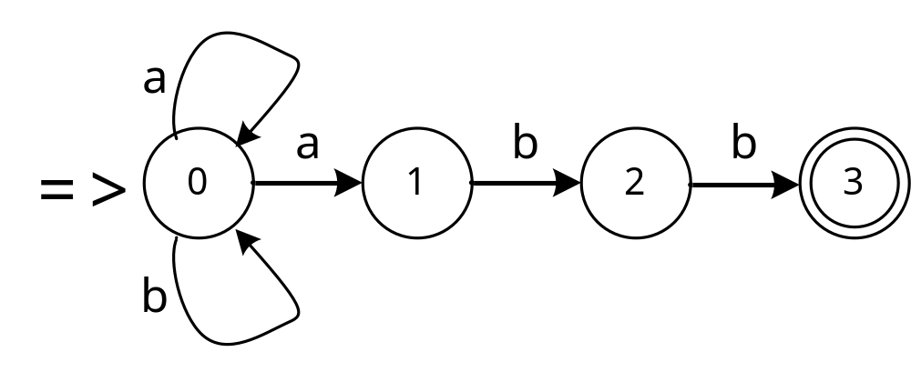
有NFA M =({0,1,2,3},{a,b},δ,0,{3})，δ为：
δ(0,a) = ｛0，1｝ δ(0,b) = ｛0｝
δ(1,b) = {2} δ(2,b) = ｛3｝
该NFA M所识别的语言为L(M) = {(a|b)*abb｝

Slide 54
下列NFA定义的语言是什么？
a
a
ε
2
4
1
ε
b
3
b
5

Slide 55
确定的有穷自动机DFA
一个确定的有穷自动机(DFA) M是一个五元组：M=(S，Σ，δ，s₀，F)，其中:
  1.S是一个有穷集，它的每个元素称为一个状态；
  2.Σ是一个有穷字母表，它的每个元素称为一个输入符号，所以也称Σ为输入符号表；
  3.δ是转换函数，是在S×Σ→S上的单值映射，δ (s，a)=s’ (s∈S，s’∈S) ，就意味着，当前状态为s，输入符为a时，将转换为下一个状态s’，我们把s’称作s的一个后继状态；
  4. s₀ ∈S是唯一的一个初态；
  5.F⊆S是一个终态集(可空)，也称可接受状态或结束状态。

Slide 56
DFA的矩阵表示
例3：有DFA M =({0,1,2,3},{a,b}, δ,0,{3})
δ为：
δ(0,a) = 1 δ(0,b) = 2
δ(1,a) = 3 δ(1,b) = 2
δ(2,a) = 1 δ(2,b) = 3
δ(3,a) = 3 δ(3,b) = 3
行表示状态，列表示输入字符，矩阵元素表示δ (s，a)的值，称为状态转换矩阵。
输入 状态 | a | b
0 | 1 | 2
1 | 3 | 2
2 | 1 | 3
3 | 3 | 3

Slide 57
一个DFA可以表示成一个状态图(或称状态转换图)。
δ(0,a) = 1 δ(0,b) = 2
δ(1,a) = 3 δ(1,b) = 2
δ(2,a) = 1 δ(2,b) = 3
δ(3,a) = 3 δ(3,b) = 3
1
a
a
a，b
0
b
a
3
b
2
b

Slide 58
DFA的确定性表现在：
  对任何状态s ∈S，在读入了输入符号a ∈ Σ 之后，能够唯一地确定下一个状态
  映射函数δ：S×Σ→S是一个单值函数
  从状态转换图来看，若字母表Σ含有n个输入字符，那么任何一个状态结点最多有n条弧射出，而且每条弧以一个不同的输入字符标记。

Slide 59
字α可为DFA M所接受（识别）：
对于Σ* 中的任何字α，若存在一条从初态结点到某个终态结点的通路，且这条通路上所有弧的标记符号连接成的字等于α。
若M的初态结点又是终态结点，则空字ε可为M所识别。
DFA M所能识别的符号串的全体记为L(M).
对于任何两个有穷自动机M和M′，如果L(M)=L(M′)，则称M与M′是等价的.

Slide 60
DFA与NFA的主要区别
（1）DFA任何状态都没有ε转换，即没有任何状态可以不进行输入符号的匹配就直接进入下一个状态；
（2）DFA对任何状态s和任何输入符号a，最多只有一条标记为a的边离开s，即转换函数δ：S ×Σ→ S是一个单值部分函数。
（3）DFA的初态唯一，NFA的初态为一集合。

Slide 61
NFA的确定化
DFA是NFA的特例.对每个NFA N一定存在一个DFA Ｍ，使得 L(M)=L(N)。也就是说：对每个NFA N存在着与之等价的DFA M。
方法：（子集法）将NFA转换成接受同样语言的DFA。
NFA确定化的基本思路是： DFA的每一个状态对应NFA的一组状态.
DFA使用它的状态去记录在NFA读入一个输入符号后可能达到的所有状态.

Slide 62
定义
状态集合I的ε-闭包ε-closure(I)，是一状态集
  任何状态q ∈ I，则q ∈ ε-closure(I)；
  任何状态q ∈ I，则q经任意条 ε 弧而能到达的状态q′ ∈ ε-closure(I) 。
  例： I={1}, ε-closure(I)={1,2}；
  I={5}, ε-closure(I)={5,6,2}；
5
ε
6
a
ε
  I={5,4}, ε-closure(I)=？
1
ε
2
a
3
ε
8
ε-closure(I)={5,4,6,2,7}
a
ε
4
7

Slide 63
状态集合I的a弧转换，Ia = ε-closure(J) ,其中J=move(I,a)，即所有可从I中的某一状态经过一条a弧而到达的状态的全体。
I={1}, J=move(I,a) = {5, 4} ;
Ia= ε-closure({5, 4})={2,4,5,6,7}
5
ε
6
a
ε
1
ε
2
a
3
ε
8
I={1,2}, Ia=?
a
ε
4
7
  I={1,2}, J=move(I,a)= {5,3,4} ;
  Ia= ε-closure({5,3,4})={2,3,4,5,6,7,8}

Slide 64
NFA的确定化的步骤
第一步：对状态图进行改造
  (1)增加状态X,Y,使之成为新的唯一的初态和终态。从X引ε弧到原初态结点, 从原终态结点引ε弧到Y结点。
Notes:
为什么要做这样的变换：因为NFA中每条弧用∑* 上的一个字来表示，而DFA每条弧用∑ 上的一个符号来表示；DFA有1个开始状态，而NFA可以有多个初始状态。

Slide 65
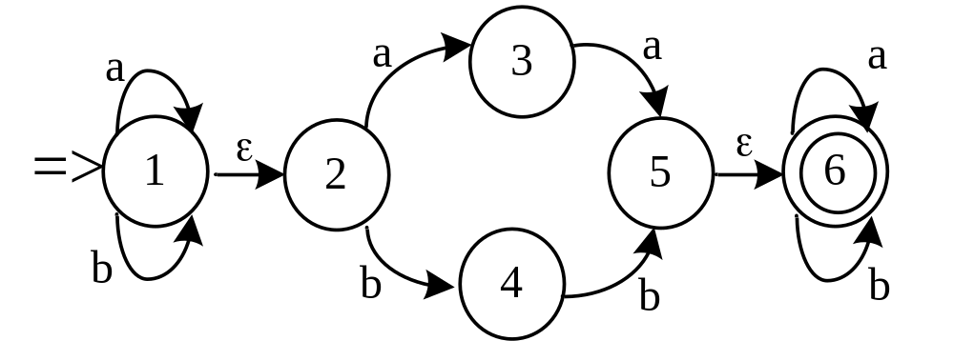
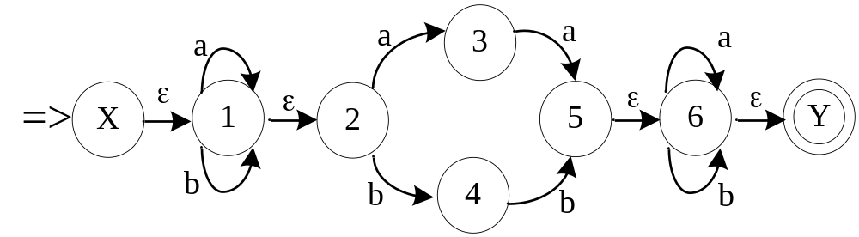
例5：有NFA如下：

Slide 66
第二步：对NFA 进行确定化，构造状态转换表：
  ∑ = {a₁…a_{k}}, 则初始时该表有k+1列，分别为I、Ia₁ …Ia_{k}，首行首列为 ε-closure(X)，(X为开始结点)；
  每行的值Ia_{k} = ε-closure(move(I,a))，其行数未知；
  将新产生的Ia_{k}集合加入到I中作为新的一行，并求该集合I的Ia₁ …Ia_{k} ，重复之，直到状态不再增加；
  初态就是首行首列的状态，终态是含有原终态的集合。

Slide 67
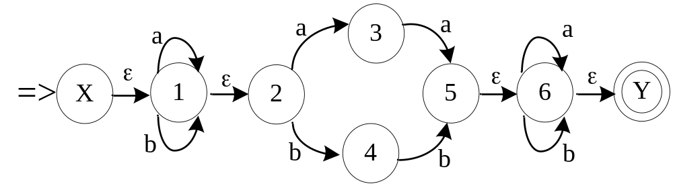
例6：将下述NFA确定化
I | I_{a} | I_{b}
{x,1,2}
S
{1,2,3}
{1,2,4}
A
C
A
C
F
F
C
B
B
D
E
D
D
E
{1,2,3}
A
{1,2,3,5,6,Y}
{1,2,4}
{1,2,4}
B
{1,2,3}
{1,2,4,5,6,Y}
{1,2,3,5,6,Y}
C
{1,2,3,5,6,Y}
{1,2,4,6,Y}
{1,2,4,5,6,Y}
{1,2,3,6,Y}
{1,2,4,5,6,Y}
D
{1,2,4,6,Y}
{1,2,3,6,Y}
{1,2,4,5,6,Y}
E
{1,2,3,6,Y}
{1,2,3,5,6,Y}
{1,2,4,6,Y}
F

Slide 68
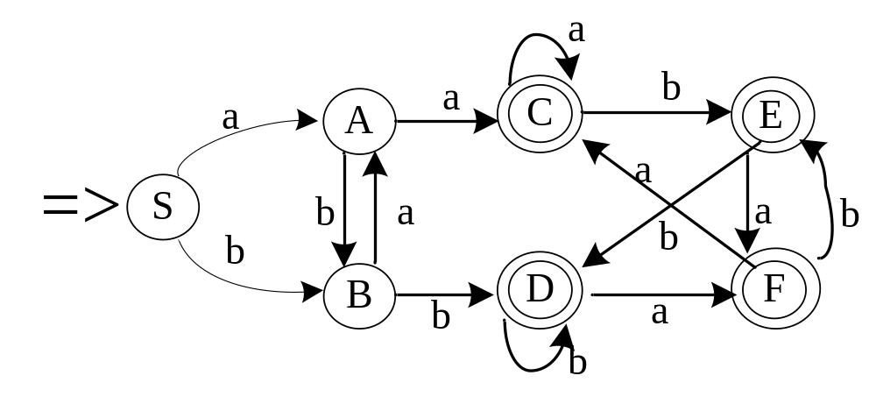
等价的DFA

Slide 69
练习
求下述NFA对应的DFA
0
X
ε
0
ε
2
ε
1
0
3
0
4
ε
Y
1
等价的DFA为：
0
1
1
0
0
0
0
1
2
3
1
1

Slide 70
DFA的化简
  与某一NFA等价的DFA不一定唯一。
  不同的DFA识别的正规集可能是相同的
  每一个正规集都可以由一个状态数最少的DFA所识别，这个DFA是唯一的（因状态名不同的同构情况除外）。

Slide 71
DFA的最小化
DFA的最小化就是寻求状态数最少的DFA，即：
  它没有多余状态；（消去）
  它的状态中没有两个是互相等价的。（合并）
多余状态是指：从开始状态出发，任何输入串也不能到达的那个状态；或者从这个状态没有通路到达终态。
状态S和T等价的条件
 一致性条件 —— 状态S和T必须同时为可接受状态或不可接受状态。
 蔓延性条件 —— 对于所有输入符号，状态S和状态T必须转换到等价的状态里。

Slide 72
DFA的最小化的方法——分割法
分割法的核心
  把DFA的全部状态划分成一些互不相交的子集，使得任何不同的两子集的状态都是可区别的（不等价），而同一子集中的任何两个状态都是等价的.

Slide 73
算法：
  所有状态分成两个子集——终态集和非终态集；
  运用判定状态等价的原则分别对两个子集的状态进行分析和划分，若发现某个状态与其它状态不等价，则将其作为一个新的状态子集，如果无法区分，则放在同一子集中；
  从每个子集中选出一个状态做代表，即可构成简化的DFA；
  含有原来初态的子集仍为初态，各终态的子集仍为终态。

Slide 74
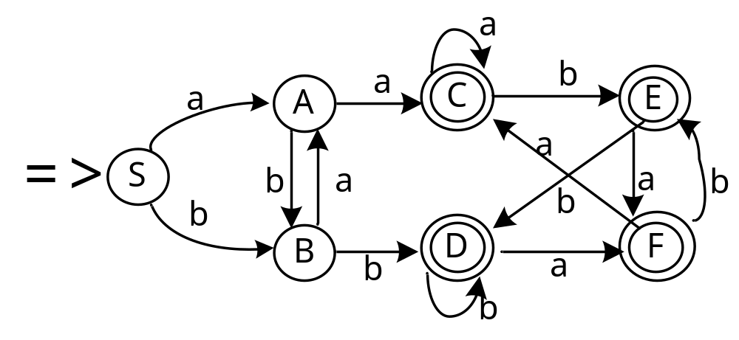
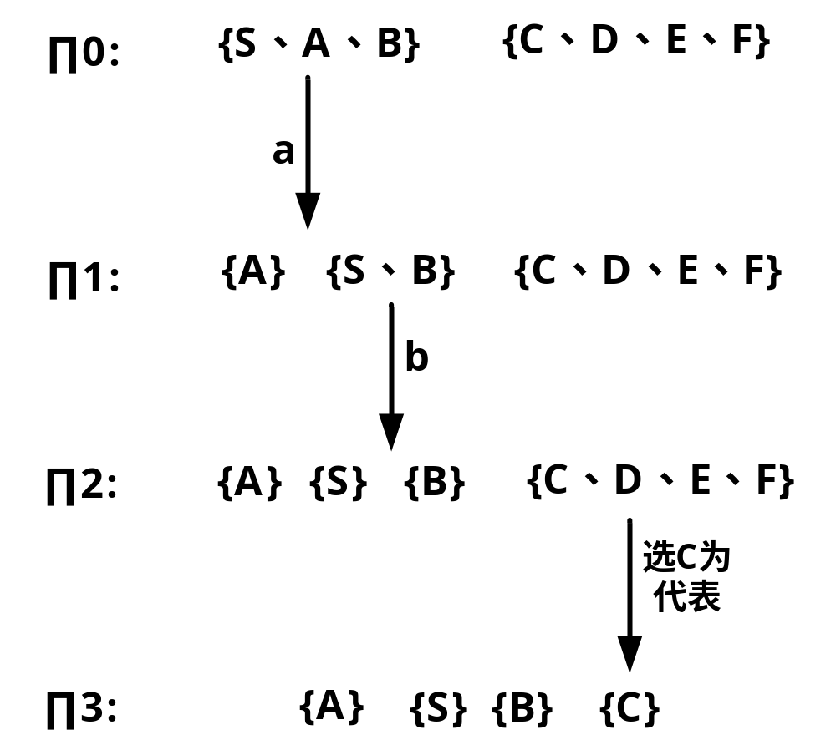
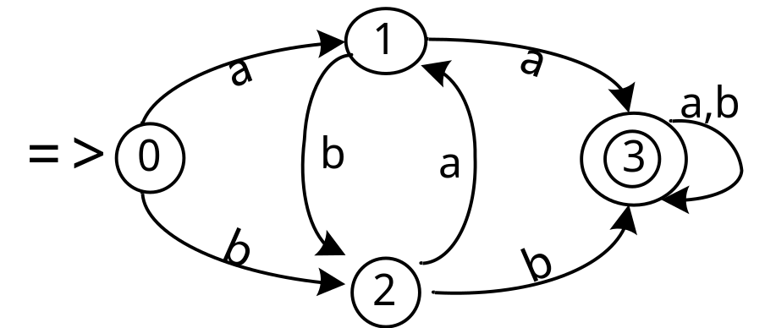
例：化简下图的DFA

Slide 75
合并状态注意：
a、由于一个子集中，各状态等价，故只需将原进入该子集中各状态的弧都改为进入所选的状态，子集中各状态射出的弧均改为从该状态射出。
b、含有原来初态的子集仍为初态，含原终态的子集仍为终态

Slide 76
练习
最小化下述DFA
a
a
a
1
b
0
0
1
b
a
b
a
2

Slide 77
正规集的各种描述工具及其相互间的转换
正规文法
正规式
最小的DFA
NFA
DFA

Slide 78
正规文法与有穷自动机的等价性
定义：如果L(G)=L(M), 则正规文法G与有穷自动机M的等价。
结论：
  对每一个右(左)线性正规文法G，都存在一个有穷自动机，使L(M)=L(G)
  对每一个有穷自动机，都存在一个右(左)线性正规文法G ，使L(G)=L(M)

Slide 79
正规文法➔有穷自动机
已知正规文法G=(V_{N},V_{T},P,S), 求相应的FA为M =(Q,V_{T},δ,S,F):
1.输入字母表: 文法的终结符号V_{T}
2.初始状态：就是开始符号S
3.状态集合: 增设一个终态T，以Q=T∪V_{N} 为状态结点
4.终态集合：若P中含有S→ε的产生式，则F={T,S}，否则F={T}
5. δ 的计算方法
(1)对P中的产生式A→aB,δ(A,a)=B, 画从A到B的弧，标为a;
(2)对P中的产生式A→a,δ(A,a)=T,画从A到T的弧，标为a;
(3)对于V_{T}中的每个a，δ(T,a) =Φ,即在终态下无动作
Notes:
转换后是一个不确定的有穷自动机

Slide 80
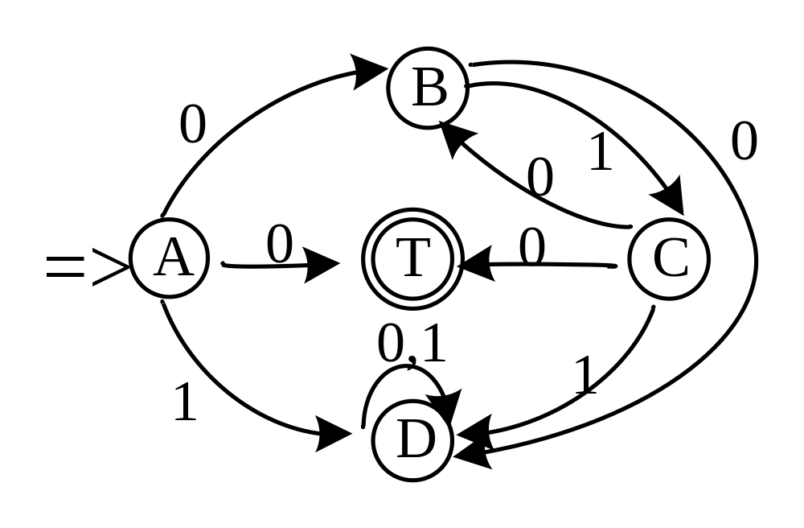
例: 已知GR =({A,B,C,D},{0,1},A,P)，其中P为：
A→0|0B|1D
B→0D|1C
C→0|0B|1D
D→0D|1D
Notes:
从书上的证明过程来看，从正规文法到有穷自动机，只有一个终结状态F，因此不能得到B是终结状态

Slide 81
练习
已知正规文法如下：
求对应的有穷自动机
S→aA | a
A→aA | bB | a
B→ bB | b
b
B
b
b
a
S
a
A
a
T
a

Slide 82
有穷自动机➔正规文法
已知DFA为M =(S,∑,δ,S₀,F),求相应的正规文法(右线性) G=(∑,S,S₀,P)的方法:
1. 终结符号: V_{T}=字母表∑
2. 开始符号：S=初始状态S₀
3. 非终结符号：V_{N} = S
4. 产生式：
对任何a∈∑，A,B∈S,若有：δ(A,a)=B，则：
当B∉F, 令A→aB；
当B∈F, A→a|aB;
若S₀∈F, 增加S₀ → ε

Slide 83
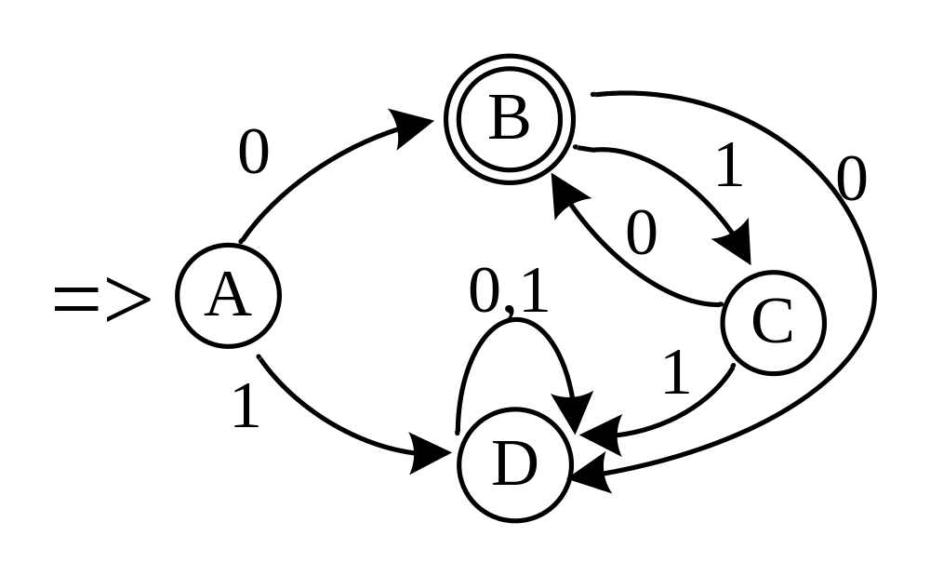
例:有穷自动机为：
GR=({A,B,C,D},{0,1},A,P)，其中P为：
A→0|0B|1D B→0D|1C
C→0|0B|1D D→0D|1D

Slide 84
练习
给出定义下述自动机的正规文法
0
S
A
S → 0A | 1C| ε
A → 0 | 0S | 1B
B → 1A | 0C
C → 1 | 1S | 0B
0
1
1
1
1
0
B
C
0
Notes:
识别所有偶数个1和偶数个0的语言

Slide 85
正规式与有限自动机的等价性
正规式和有穷自动机的等价性由以下两点说明 ：
※对于Σ上的NFA M，可以构造一个Σ上的正规式R，使得L(R)=L(M)。
※对于Σ上的每个正规式R，可以构造一个Σ上的NFA M，使得L(M)=L(R)。

Slide 86
有穷自动机M➔正规式R
方法：
将状态转换图的概念拓广，每一条弧用一个正规式作标记。
增加结点X,Y,使之成为新的唯一的初态和终态。从X引ε弧到原初态结点, 从原终态结点引ε弧到Y结点。
利用如下的规则消去新的状态图中的所有结点，直至只剩下X,Y结点。
最后得到从X到Y弧上的正规式。

Slide 87
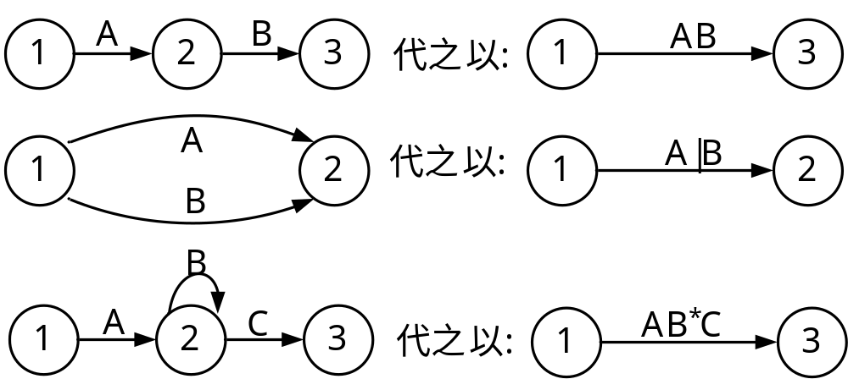

Slide 88
例: L(M)如右图：
求正规式R，使L(R)=L(M).
a
－
＋
a,b
b
解：
a
a,b
ε
ε
x
-
+
y
b
a|b
ε
a|b
ε
x
y
(a|b)(a|b)*
因此：
L(R)= (a|b)(a|b)*
x
y

Slide 89
练习
求下述有穷自动机对应的正规式
b
a
b
b
⇒
a
b
ε
a
b
b
ε
⇒
x
y
a
(a|b)*a
bb
⇒
x
y
(a|b)* abb
⇒
x
y
L(R) =(a|b)*abb

Slide 90
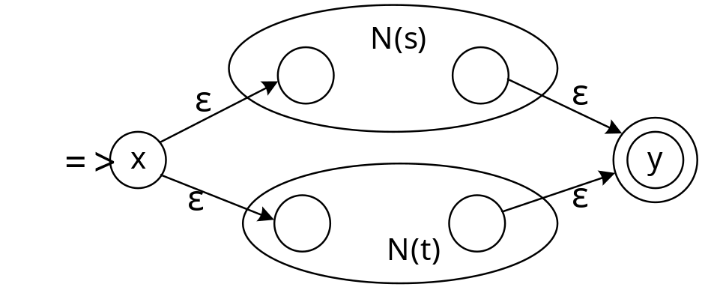
正规式R➔有穷自动机NFA M
方法如下：
① 正规式φ，构造NFA为：
⇒
x
y
ε
② 对应正规式ε，构造NFA为：
⇒
x
y
③ 对应正规式a，构造NFA为：
a
⇒
x
y
④ s,t是正规式，相应NFA为N(s),N(t)，则正规式R=s|t，构造NFA(R) 为：

Slide 91
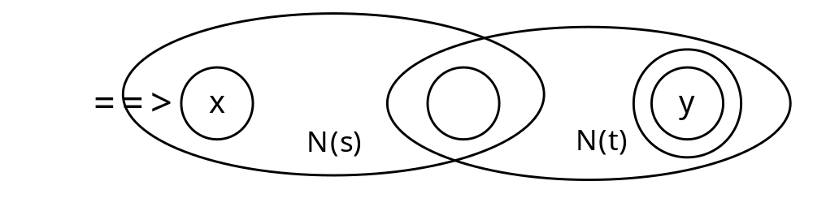
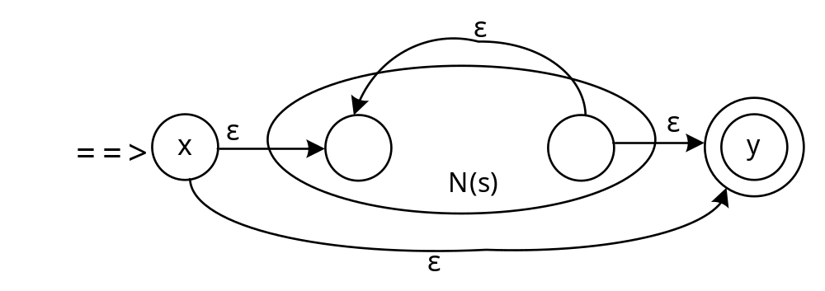
■ s,t是正规式，相应NFA为N(s),N(t)，则正规式R=st，构造NFA(R) 为：
□ s是正规式，相应NFA为N(s) ，则正规式R=s*，构造NFA(R) 为：

Slide 92
例
1
R = 1的有穷自动机:
q0
q1
ε
R = 1*的有穷自动机:
ε
ε
q2
q0
1
q1
q3
ε
R = 01*的有穷自动机:
ε
0
ε
ε
q4
0
q2
q0
1
q1
q3
q5
ε

Slide 93
R = 01* | 1的有穷自动机:
1
ε
ε
q6
q7
Y
X
ε
ε
ε
0
0
ε
ε
q4
q5
q2
q0
1
q1
q3
ε

Slide 94
练习
正规式L(R) =(a|b)*abb，构造NFA使L(N)=L(R)
ε
ε
a
ε
ε
ε
a
b
b
q0
ε
ε
b
ε
a
b
b

Slide 95
3.4 词法分析程序的自动生成
由上一节可知：
  1．正规式主要用于描述单词的构成模式，而且正规式与有穷自动机是等价的。
  2．有穷自动机是识别正规式所描述的单词的识别器。
基于这种方法来构造单词的识别程序的工具很多，本节主要以LEX为例介绍如何从正规式产生识别该正规式所描述的单词的词法分析程序。

Slide 96
LEX 开发背景
20世纪50年代，开始开发高级语言及其编译器，但此时编译理论不成熟，开发工作复杂而艰苦。
chomsky研究的语言分层体系等理论，以及实践经验的积累，使编译器的构造变得相对简单。
人们开始研究编译器的自动构造。 20世纪70年代开始出现一些编译程序自动生成程序。
如：yacc(语法分析程序生成器)，
lex(词法分析程序生成器)。

Slide 97
LEX的工作过程
输入文件
lex.l
LEX
输出文件
lex.yy.c
工作：扫描源文件，将源文件中规则部分的正规表达式转换成相应的DFA，并以状态转移矩阵的形式，连同驱动程序yylex，输出到名为lex.yy.c的文件中。该输出文件即为词法分析器。

Slide 98
LEX输入文件格式
由三个部分组成，由“%%”分开。
{definitions} 定义（声明）
%%
{rules} 翻译规则
%%
{auxiliary routines} 辅助程序
该文件中，信息分为2类：
⑴. 正则表达式信息
Lex利用这个信息指导构成它的C输出代码
⑵. 提供给Lex的真正的C代码
Lex会在适当的位置将它插入到输出代码中。

Slide 99
LEX输入文件组成部分
定义部分
包括：⑴. 由分隔符“% {”和“% }”扩起的C代码；
⑵. 正则表达式的名字定义；
%{
/* 源程序名字 lex.l * /
#include <stdlib.h>
#include <stdio.h>
int count = 0;
%}
digit [0-9]
number {digit}+
% %
… …
C程序代码
名字定义

Slide 100
规则部分
由一串带有C代码的正则表达式组成；形如：
P1 {action 1}
P2 {action 2}
… …
Pn {action n}
{action i} —— 识别出Pi所描述的单词之后，
词法分析器应采取的动作。
Pi —— 正规式
action i —— C程序代码
…
% %
{number} { int n = atoi (yytext);
printf ("%x", n); count++;}
% %
…
变量yytext的类型为char*，保存了当前正规式匹配的串。
函数atoi()的作用是把一个字符串表示的整数转化为int类型。

Slide 101
辅助程序集/用户程序集部分
由一些C代码组成。
⑴. 规则部分的action所需要的辅助过程；
⑵. 如果要将Lex输出作为独立程序来编译，则这一
部分还会有一个主程序；
… …
%%
main( ){
yylex ( );
fprintf(stderr,“total of number = %d",count) ;
return 0 ;
}

Slide 102
LEX的实现
⑴. 对规则部分的每个正规式P_{i}，为其构造相应的
NFA M_{i} (1≤i≤m)。
⑵. 引入一新的初态S₀，并用ε把 S₀ 和每个NFA M_{i}
的初态连接起来，得到描述该扫描器的NFA M 。
⑶. 利用子集法将M确定化，将DFA M 输出。
ε
P₁
M₁
ε
S₀
M₂
P₂
ε
…
M_{m}
P_{m}

Slide 103
例：某LEX输入程序：
a {…}
abb ｛…}
a*bb* {…}
⑴. 对P_{i}，构造NFA M_{i}
⑵. 引入新初态S₀，并用ε把S₀和每个NFA M_{i}的初态连接起来，得到描述该扫描器的NFA M 。
ε
a
1
2
ε
a
b
b
0
3
4
5
6
ε
b
7
8
b
a

Slide 104
例：正规式： a、 abb 、 a*bb*
⑶. 利用子集法
将M确定化
ε
a
1
2
ε
a
b
b
0
3
4
5
6
ε
b
7
8
b
a
 | 状态 | a | b
初态 | 0137 | 247 | 8
终态 | 247 | 7 | 58
终态 | 8 | — | 8
 | 7 | 7 | 8
终态 | 58 | — | 68
终态 | 68 | — | 8
b
247
a
58
a
b
0137
a
7
68
b
b
8
b
b

Slide 105
核心算法 —— 二义性问题的解决
若有多条规则与被扫描文件中的字符串相匹配，则执行能匹配最长字符串的规则，
称为：“最长匹配原则”；
若有多条规则匹配长度相同的字符串，则选择在LEX源文件中排列最前面的规则进行匹配，
称为：“优先匹配原则”。

Slide 106
例：正规式：
a、 abb 、 a*bb*
b
247
a
58
a
b
0137
a
7
68
b
b
b
8
b
串：aba… 可以匹配：a,ab。按最长匹配原则，匹配ab。
状态 | 输入符号 | 新状态 | 识别的单词 | 备注
0137 | a | 247 | a | 终态，但继续匹配
247 | b | 58 | ab | 终态，但继续匹配
58 | a | — | ab | 按反序检查经历的状态,找出终态,并退回多读的符号

Slide 107
例：设有两规则按下面次序给出：
integer { action…}
[a-z][a-z0-9]+ { action…}
关键字
标识符
⑴. 若输入integers，则它将被当成标识符处理。
最长匹配原则 —— integer只能匹配7个字符，
而[a-z][a-z0-9]+能匹配8个字符；
⑵. 若输入integer，那么它将被当作关键字处理，
优先匹配原则 —— 两条规则都能与之匹配，
但关键字先定义。

Slide 108
核心算法 ——C代码的插入
⑴. 定义部分
%{ 和 %}之间的代码
复制到输出程序的前端。
⑵. 规则部分
action的代码段
插入到词法分析程序yylex的恰当位置，并在与对应的正则表达式匹配时执行它。
⑶. 辅助程序集部分
复制到输出程序的末尾。

Slide 109
例 3.14
% {
/* 该lex程序的功能是统计文本文件中的字符数和行数，并输出结果* /
#include <stdio.h>
int num_chars = 0, num_lines = 0;
% }
%%
\n { ++ num_chars; ++num_lines; } /* 匹配行 */
. { ++ num_chars; } /* 匹配任意字符 */
%%
int main()
{ yylex();
printf(“This file has %5d chars, %5d lines", num_chars, num_lines);
return 0 ;
}
int yywrap() /*文件结束处理函数，yylex在读到文件结束标记EOF时要调用该函数，用户必须提供该函数，否则在编译时会出错*/
{ return 1; }

Slide 110
例：Simple语言的lex输入源文件
Simple语言的单词
保留字 | 运算符 | 其他
if | + | 数 (1个或更多的数字)
then | -
begin | * | 整数
end | / | 实数
program |  | 标识符 (1个或更多的字母)
while
repeat

Slide 111
例
/****************************************************/
/* File: lex.l Lex specification for SIMPLE */
/****************************************************/
%{
#include <math.h>
#include <stdlib.h>
#include <stdio.h>
%}
DIGIT [0-9]
ID [a-z][a-z0-9]*
%%
定义部分

Slide 112
例
规则部分
{DIGIT}+ { printf("整数：%s(%d)\n", yytext, atoi(yytext)); }
{DIGIT}+"."{DIGIT}+ { printf("实数：%s(%g)\n", yytext, atof(yytext)); }
if|then|begin|end|program|while|repeat { printf("关键字：%s\n", yytext); }
{ID} { printf("标识符：%s\n", yytext); }
"+"|"-"|"*"|"/" { printf("运算符：%s\n", yytext); }
"{"[^\n]*"}"; /*删除注释，假设注释用{}括起来*/
[\t\n\x20]+; /*删除多余的空格*/
. { printf("不能识别的字符：%s\n", yytext); }
%%

Slide 113
例
程序辅助
int main(int argc, char *argv[])
{
++argv; --argc;
if (argc>0) yyin = fopen(argv[0],”r”);
else yyin = stdin;
yylex();
return 0;
}
int yywrap()
{ return 1; }

Slide 114
实验（1）
token表信息
行号 名称 种别码
1： program 1
1： example 58
1： ; 47
3： var 2
5： a 58
5： : 41
5： integer 3
5： ; 47
7： begin 8
9： x 58
9： := 39
9： 3 53
9： + 30
9： 3.5 53
9： + 30
9： 3.5e4 53
9： ; 47
11： end 26
11： . 50
program example;
var
a:integer;
begin
x:=3+3.5+3.5e4;
end.

Slide 115
实验（2）
token表信息
行号 名称 种别码
1： program 1
1： example 58
1： ; 47
3： var 2
5： char 6
5： ; 47
7： : 41
7： integer 3
7： ; 47
program example;
var
3a:char;
α:integer;
词法分析错误信息
5：无法识别的标识符：3a
7：无法识别的字符：?
词法分析结束 - 2 error(s)

Slide 116
LEX应用
作为一个单独的工具，用以生成所需的识别程序。主要在一些非开发编译器的应用领域中，
如：编辑器设计，命令行解释，模式识别，信息检索，开关系统等。
LEX与YACC结合，用于生成一个编译程序的扫描器和语法分析器。

Slide 117
综合评价
优点：
  非常优秀的扫描程序生成器；
  可移植性好。
缺点：
由于考虑到C代码的可移植性和运行效率，lex.yy.c中大量使用了宏定义，可读性差；
文件较大。

Slide 118
本章小结
本章要求
  1．词法分析器的作用和接口，用高级语言编写词法分析器。
  2．掌握正规式、正规文法和有穷自动机的相关概念，它们之间转换的技巧、方法或算法。
    • 非形式描述的语言 ↔ 正规式
    • NFA → DFA
    • DFA → 最简DFA
    • 正规式 ↔ NFA
    • 正规文法 ↔ NFA

Slide 119
课堂练习(1~3章)
  S → aAb
  A → BcA | B
  B → idt | ε
1. 有文法G[S]：
问：符号串aidtcBcAb、ab、abidt是否是该文法的句型？为什么？
2. 写出不能被5整除的偶整数的正规文法和正规式
3. 有一台自动售货机，接受1元和5角的硬币，出售每瓶1元5角的饮料，顾客每次向机器中投放≥1元5角的硬币，就可得到一瓶饮料( 注：每次只给一瓶饮料，且不找钱)，构造该售货机的有穷自动机。
4. 设计一个状态数最少的DFA, 其输入字母表是{0，1}，它能接受以00或01结尾的所有序列,并给出相应的正规文法。

